Slide 1
Chào mừng thầy cô về dự giờ thăm lớp
Môn : Đạo đức lớp 1
GV dạy : Trần Thị Hiếu

Slide 2
Thứ bảy ngày 22 tháng 4 năm 2023
Môn Đạo đức
Khởi động
Trò chơi: Nhìn hành động đoán việc làm
Notes:
2

Slide 3
Thứ bảy ngày 22 tháng 4 năm 2023
Môn Đạo đức
Tiết 30
Bài 6: Em tự giác làm việc của mình ( 3 tiết )
Tiết 1
Chủ đề: Tự giác làm việc của mình
Notes:
3

Slide 4
Thứ bảy ngày 22 tháng 4 năm 2023
Môn Đạo đức
Tiết 30
Bài 6: Em tự giác làm việc của mình ( 3 tiết )
Tiết 1
Hoạt động 1: Tìm hiểu những việc cần tự giác làm ở nhà và ở trường
Notes:
4

Slide 5
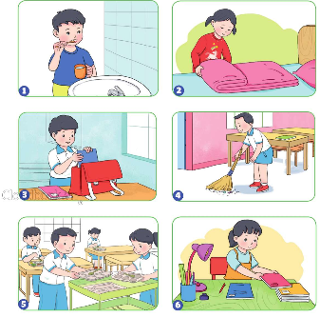
Hoạt động 1:
Tìm hiểu những việc cần tự giác làm ở nhà và ở trường

Slide 6
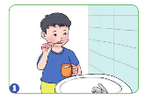

Slide 7
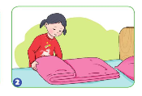

Slide 8
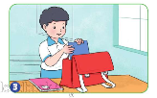

Slide 9
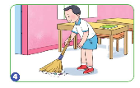

Slide 10
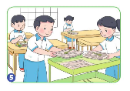

Slide 11
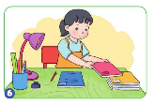

Slide 12
Thứ bảy ngày 22 tháng 4 năm 2023
Môn Đạo đức
Tiết 30
Bài 6: Em tự giác làm việc của mình (3 tiết )
Tiết 1
Hoạt động 1: Tìm hiểu những việc cần tự giác làm ở nhà và ở trường
Trò chơi: tiếp sức
Notes:
12

Slide 13
Thứ bảy ngày 22 tháng 4 năm 2023
Môn Đạo đức
Tiết 30
Bài 6: Em tự giác làm việc của mình (3 tiết )
Tiết 1
Hoạt động 2: Tìm hiểu các cách để em làm tốt việc của mình
Notes:
13

Slide 14
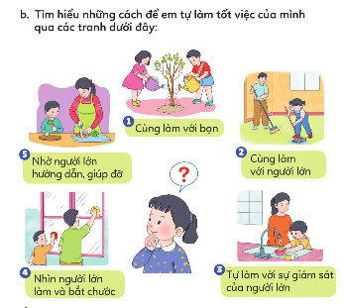
Quan sát và thảo luận nhóm để nêu một số cách làm tốt việc của mình.
Hoạt động 2:
Tìm hiểu các cách để làm tốt việc của mình

Slide 16
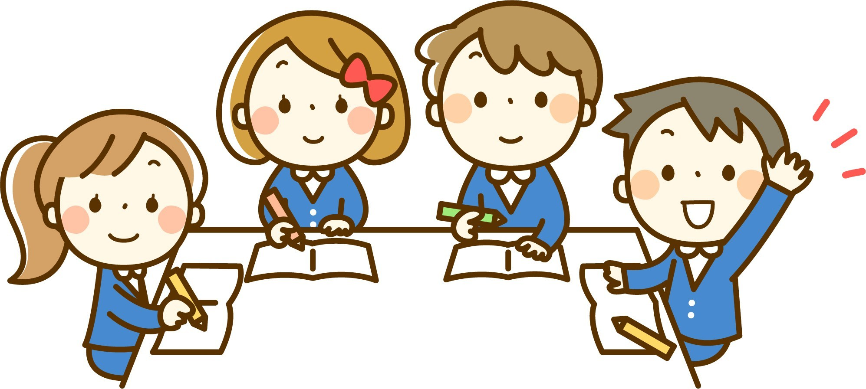
Củng cố

Slide 17
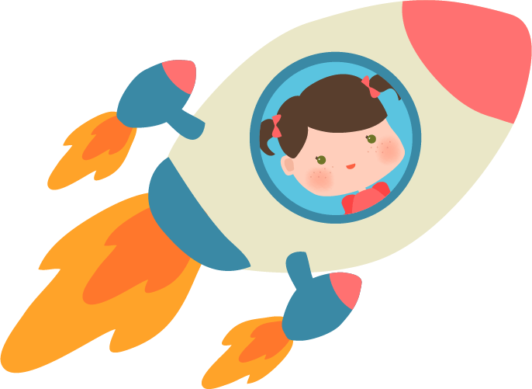
Tạm biệt và
hẹn gặp lại!

